Slide 1
Are the tides turning for microservices?
Meilenstein 2
Andreas Wallnöfer
WS 2024

Slide 2
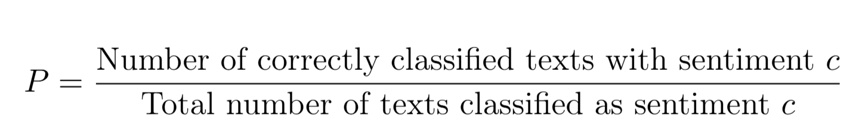
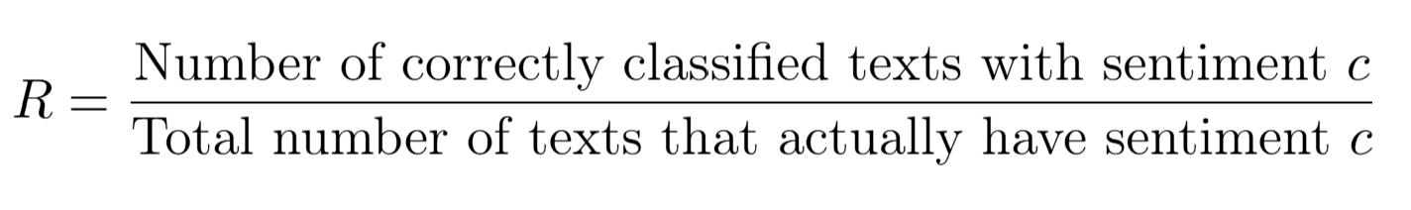
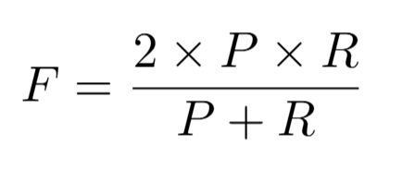
Baseline (Weighted F1)
100 manuell klassifizierte Daten
Senti4SD: 0.45
EASTER: 0.51
ChatGPT: 0.36

Slide 3
Verbesserungen Überblick
Nur Sätze mit „Microservice“
ChatGPT Kompression
Nur Kommentare kürzer als ein Wortlimit
Kombination aller Tools

Slide 4
Nur Sätze mit „Microservice“
Baseline → Neuer F1
Senti4SD: 0.45 → 0.26
EASTER: 0.51 → 0.51
ChatGPT: 0.36 →0.41

Slide 5
ChatGPT Kompression
Baseline → Neuer F1
Senti4SD: 0.45 → 0.34
EASTER: 0.51 → 0.25
ChatGPT: 0.36 →0.28
Verkürze die Kommentare und behalte dabei die Emotionen bei
Einfachere und kürzere Satzkonstruktionen verwenden.
Lassen Sie die Teile des Kommentars weg, die nichts mit Microservices zu tun haben. Zum Beispiel können Absätze über Monolithen oder Menschen weggelassen werden.
Stellen Sie sicher, dass pro Kommentar maximal 30 Wörter verwendet werden.

Slide 6
Kürzer als 50 Worte
Baseline → Neuer F1
Senti4SD: 0.45 → 0.33
EASTER: 0.51 → 0.63
ChatGPT: 0.36 →0.36
45 Kommentare übrig
Aufstocken auf 100 Kommentare → EASTER:0.61

Slide 7
Kombination aller Tools
Datensatz: Kürzer 50 – 100 Kommentare
Für ChatGPT habe ich zusätzlich noch die „Nur Sätze mit Microservices“ Methode angewendet
Predictions von EASTER, Senti4SD, ChatGPT in ein File und ein kombiniertes Sentiment ableiten
F1: 0.66 - Höchstwert

Slide 8
Kombination aller Tools
F1: 0.66
if easter_sentiment == -1:
combined_sentiment = -1 # Trust EASTER if it says -1
elif (easter_sentiment == 0 and senti4sd_sentiment == -1 and chatgpt_sentiment == -1):
combined_sentiment = -1
elif ((easter_sentiment in (0, 1)) and (senti4sd_sentiment in (0, 1))
and chatgpt_sentiment == 1):
combined_sentiment = 1 # Trust ChatGPT if it says 1
else:
combined_sentiment = easter_sentiment # Otherwise, trust EASTER

Slide 9
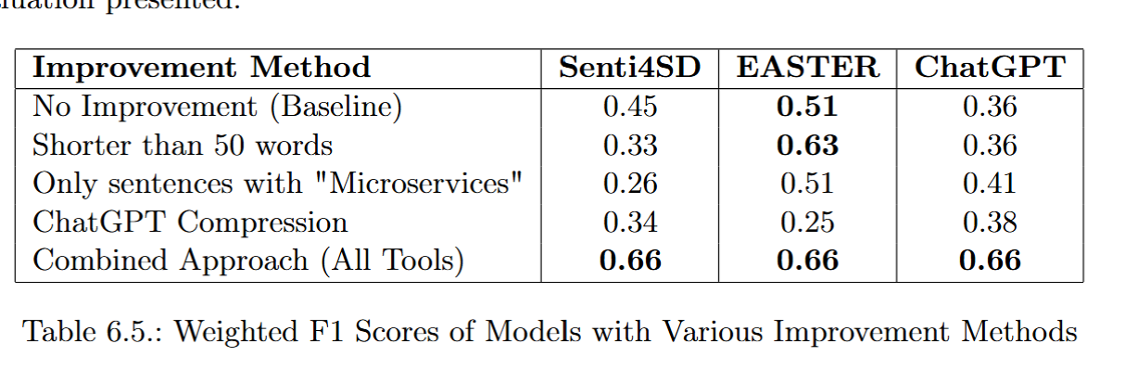
Verbesserungen

Slide 10
Sentiment Trend – EASTER Shorter 50
2015-2017
Total Entries: 150
Positive Sentiments: 10 (6.67%)
Negative Sentiments: 25 (16.67%)
Neutral Sentiments: 115 (76.67%)
2024
Total Entries: 161
Positive Sentiments: 11 (6.83%)
Negative Sentiments: 41 (25.47%)
Neutral Sentiments: 109 (67.70%)

Slide 11
Aufbau Bachelorarbeit
1. Introduction
2. Related Work
2.2. Microservices as a Trend
2.3. Microservice Discussions on StackOverflow
3. Theoretical Background
3.1. Microservices
3.2. Sentiment Analysis
4. Developer Community Analysis
5. Data Extraction Tool
6. Sentiment Analysis Tool Evaluation
6.1. Comparison of Sentiment Analysis Tools in Literature
6.2. Tool Accuracy of Sentiment Analysis Tools on my dataset
6.3. Results
7. Conclusion

